Slide 1

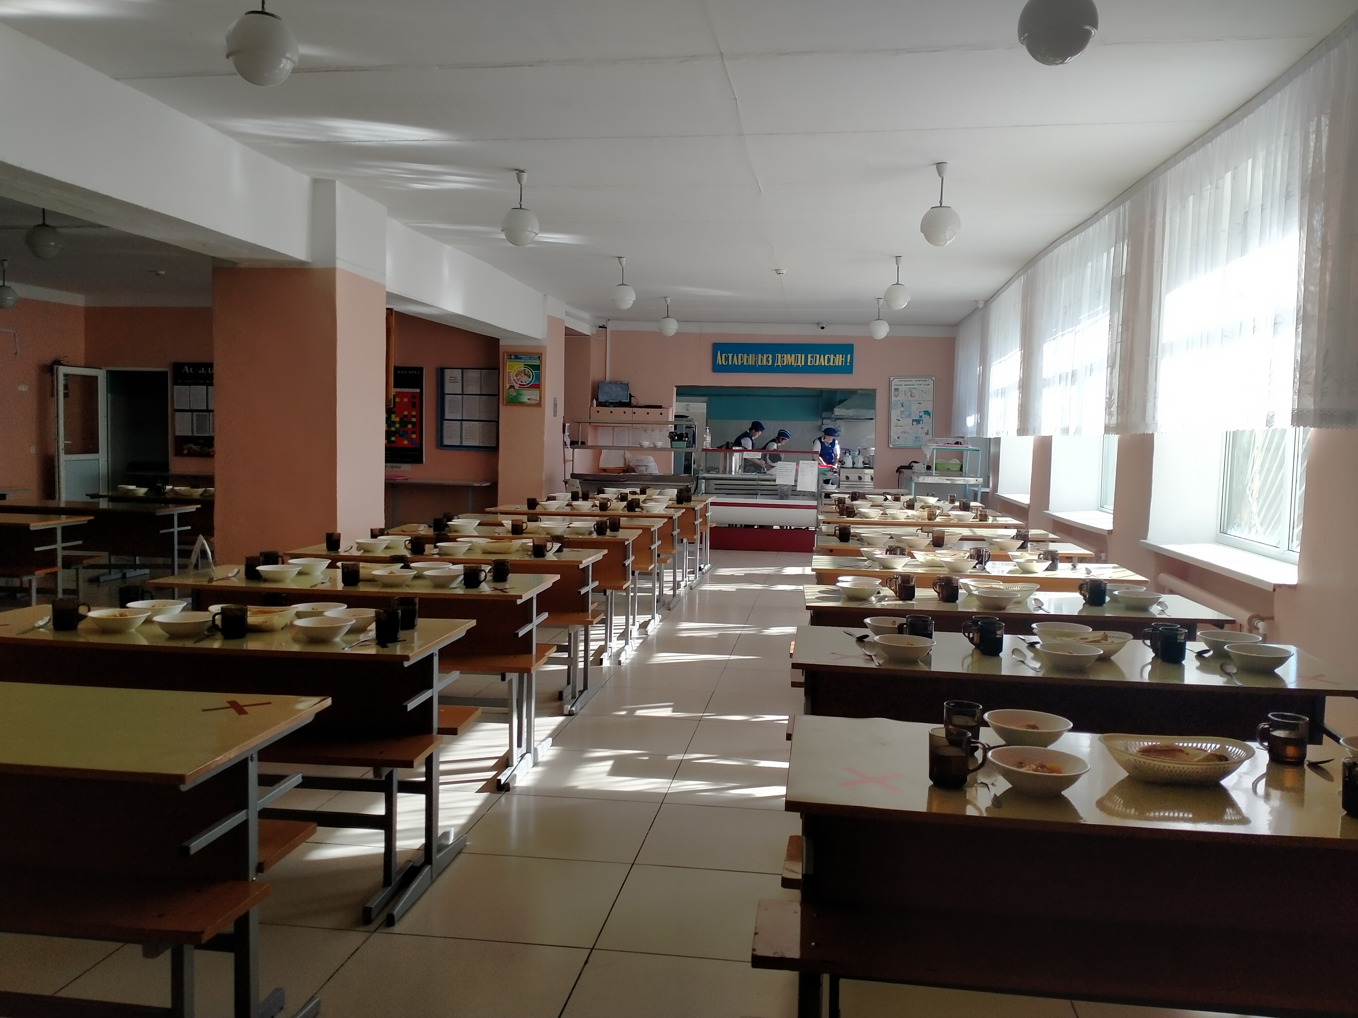
Қарағанды облысы білім басқармасы Приозерск қаласы білім бөлімінің «№1 жалпы білім беретін мектебі» КММ
Мектеп асханасы
2022 жыл

Slide 2

Қарағанды облысы білім басқармасының Приозерск қаласы білім бөлімінің «№1 жалпы білім беретін мектебі» КММ
Жалпы оқушылар саны – 1029.
Оның ішіндегі 1 - 4 бастауыш сынып оқушылары және 5 - 11 сыныптың «Атаулы әлеуметтік көмек» алатын отбасы балалары, «Қамқорлыққа» алынған», «Әлеуметтік тұрмыс жағдайы төмен» отбасы балалары түгел ыстық тамақпен қамтамасыз етілуде.

Slide 3
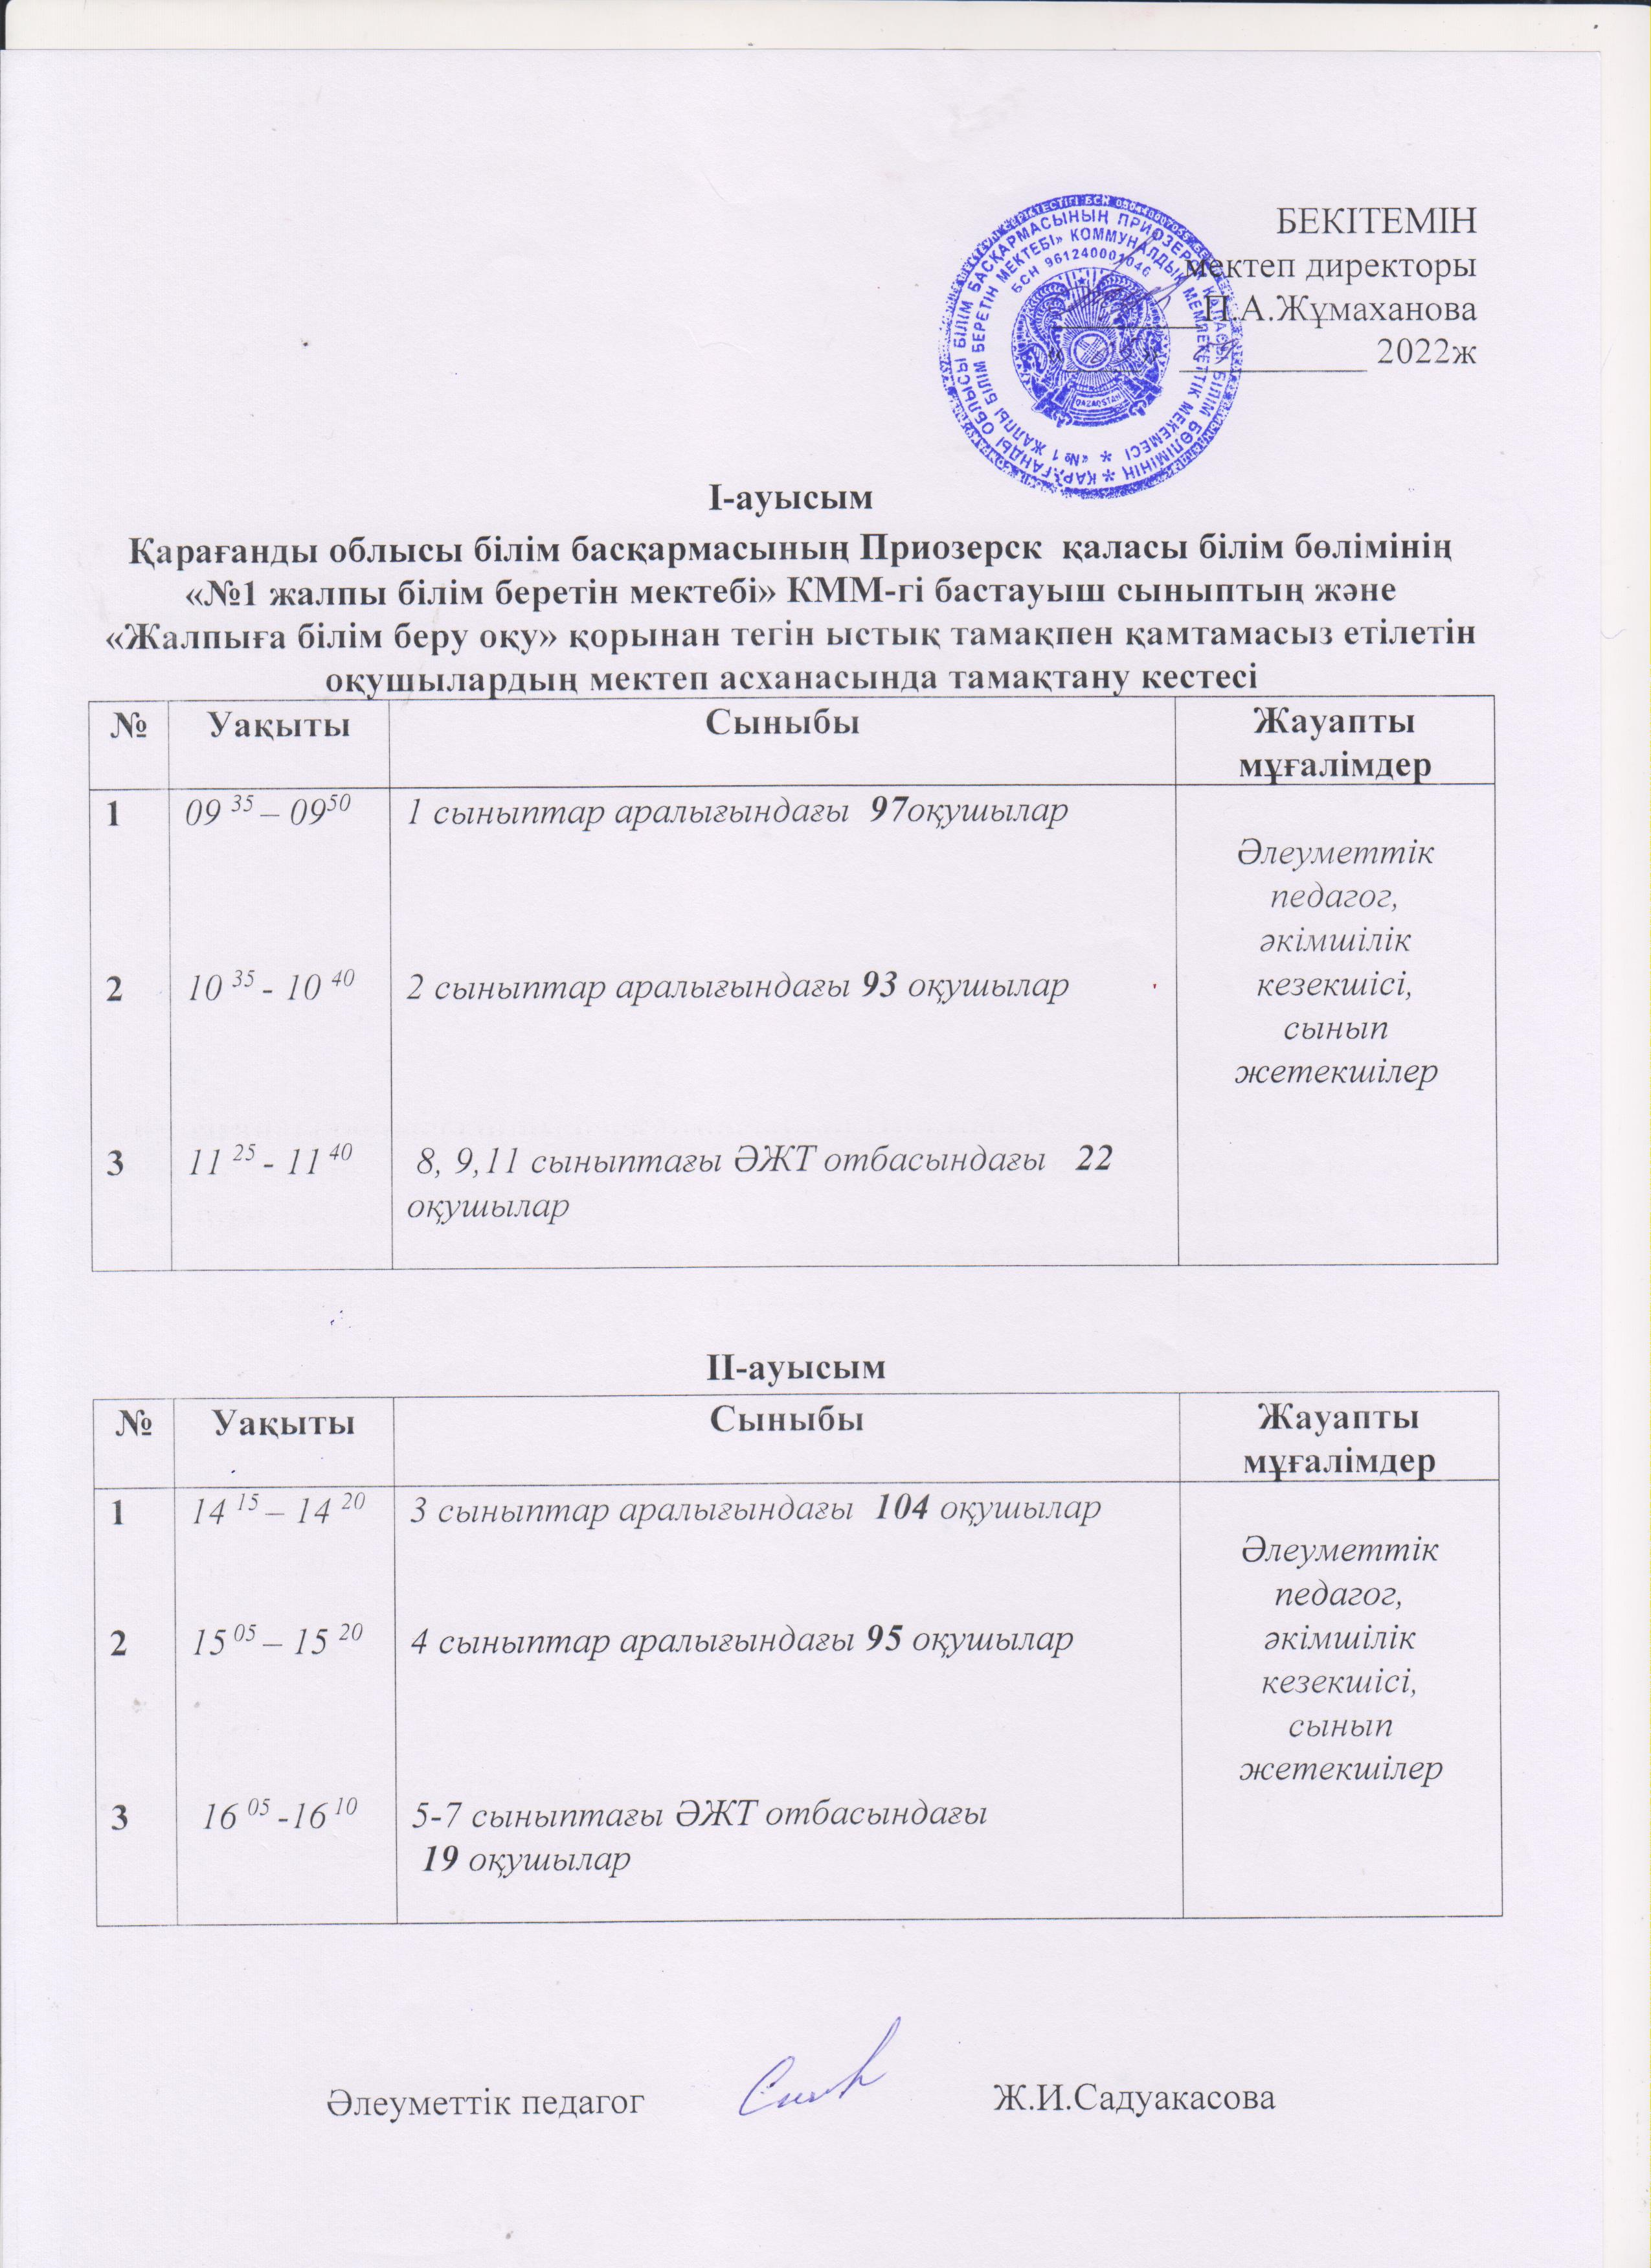
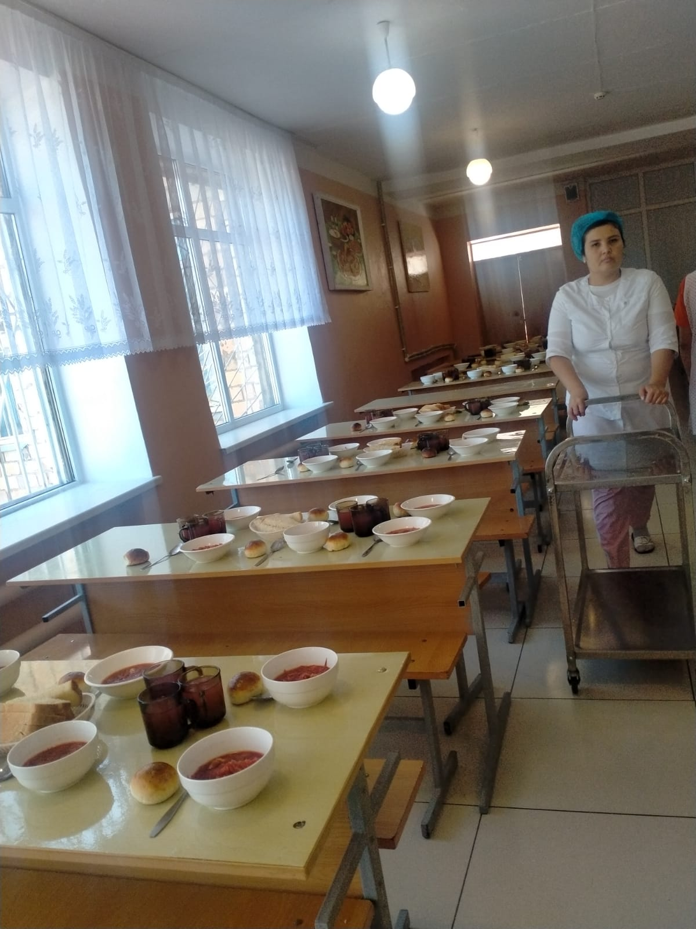
Тамақтану кестесі

Slide 4
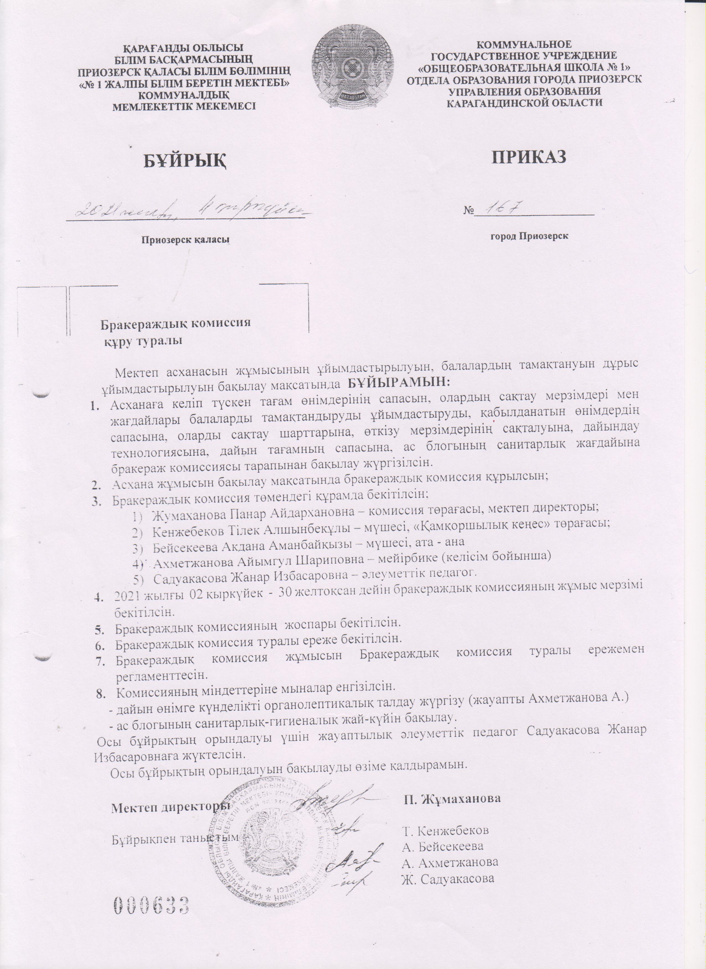
Бракераждық комиссия

Slide 5
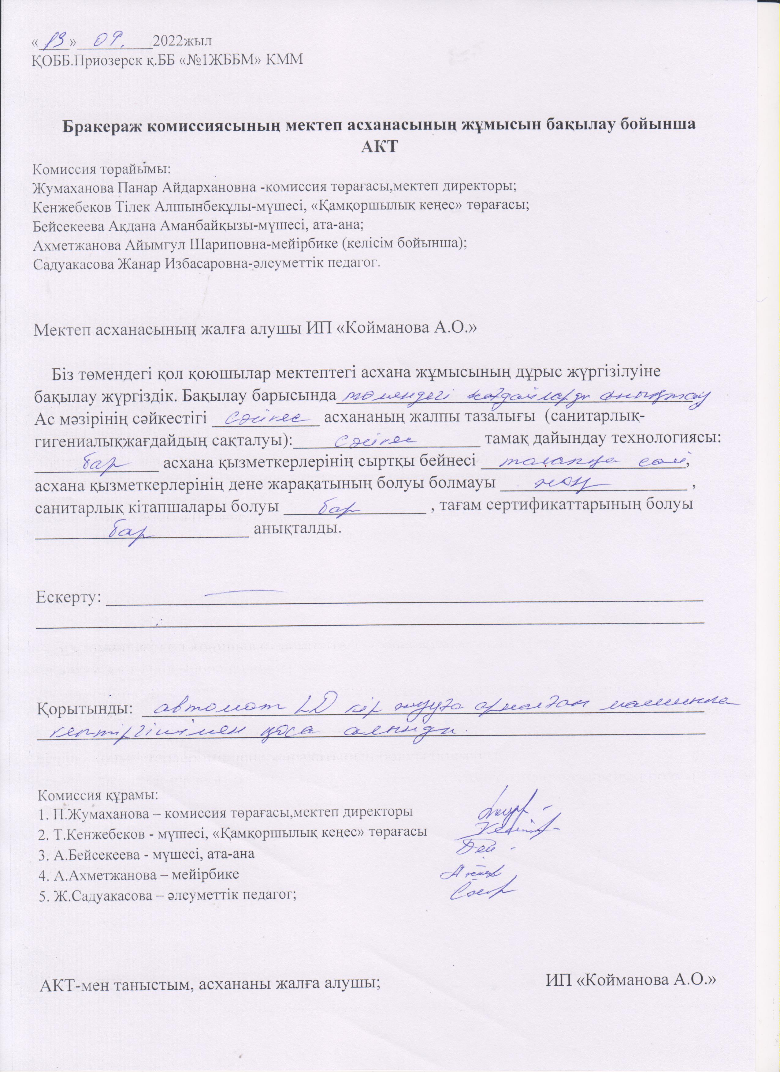
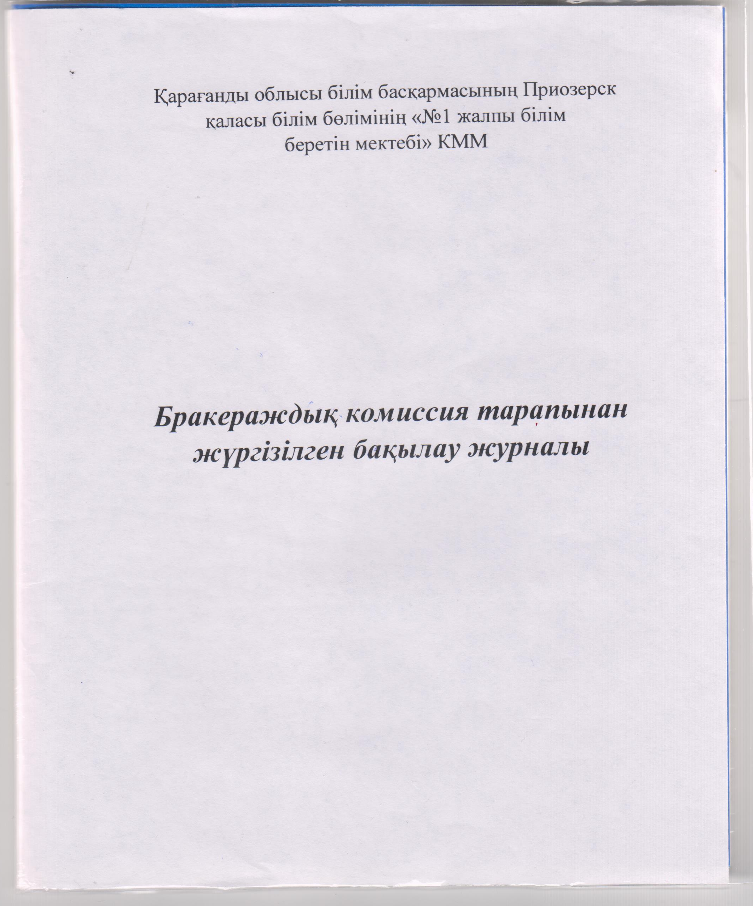
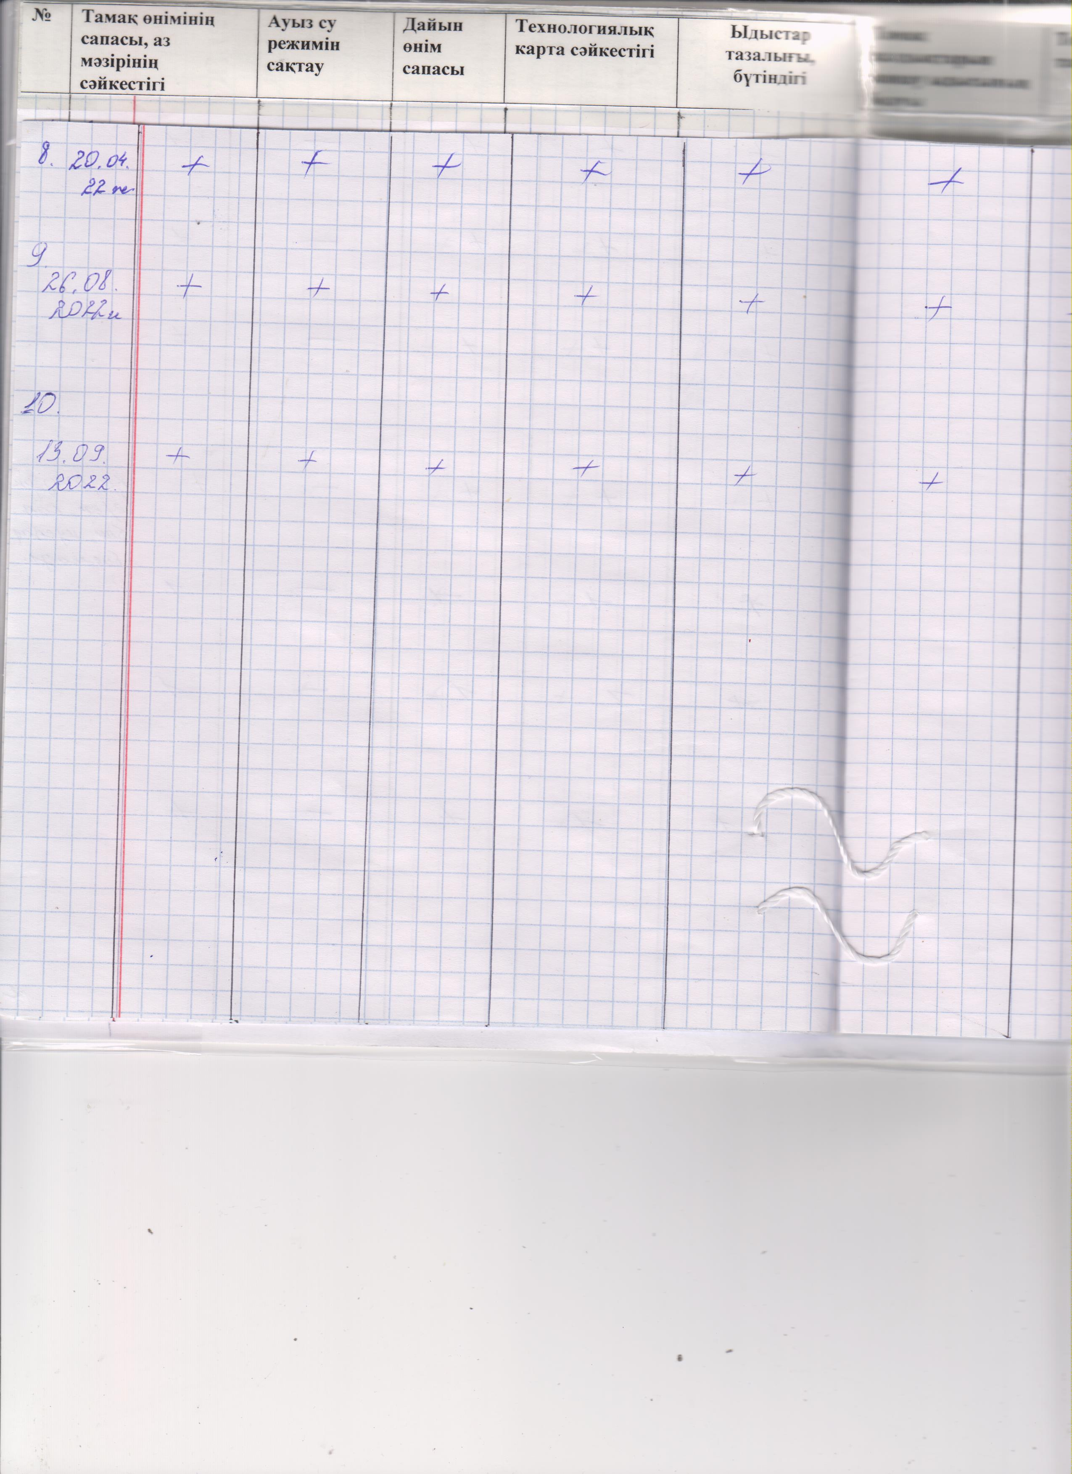
Бракераждық комиссия міндеттері
1. Жекелеген санаттары бойынша оқушылардың тамақтануына бөлінген қаражатты тиімді қолданылуын бақылау;
2. Асханаға әкелетін азық-түліктің мерзімін және дайын тағамдардың сапасын, сатуға тыйым салынған өнімдердің болмауын қадағалау;
3. Мәзірдің бекітілген рационға сәйкестігін бақылау;
4. Ас блогының санитарлық талаптарға сай, таза болуын қадағалау;
5. Оқушылардың тамақтану уақытын ұйымдастыру;
6. Асханадағы кезекшілікті ұйымдастыру және т.б.

Slide 6
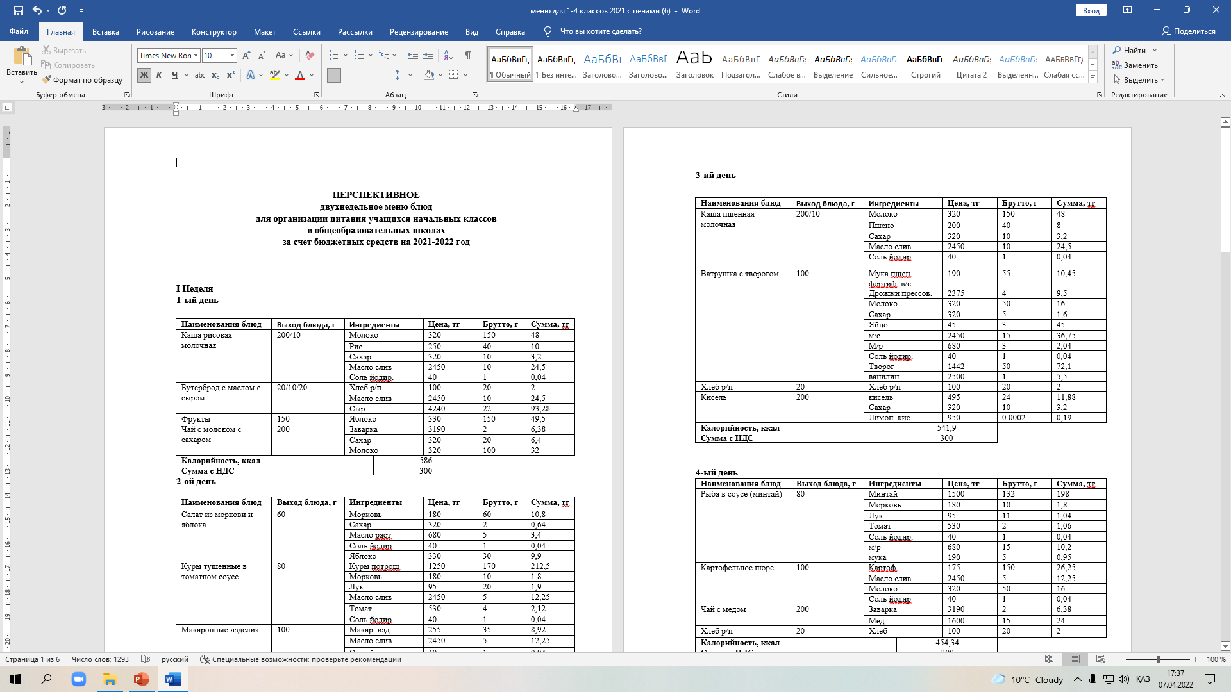
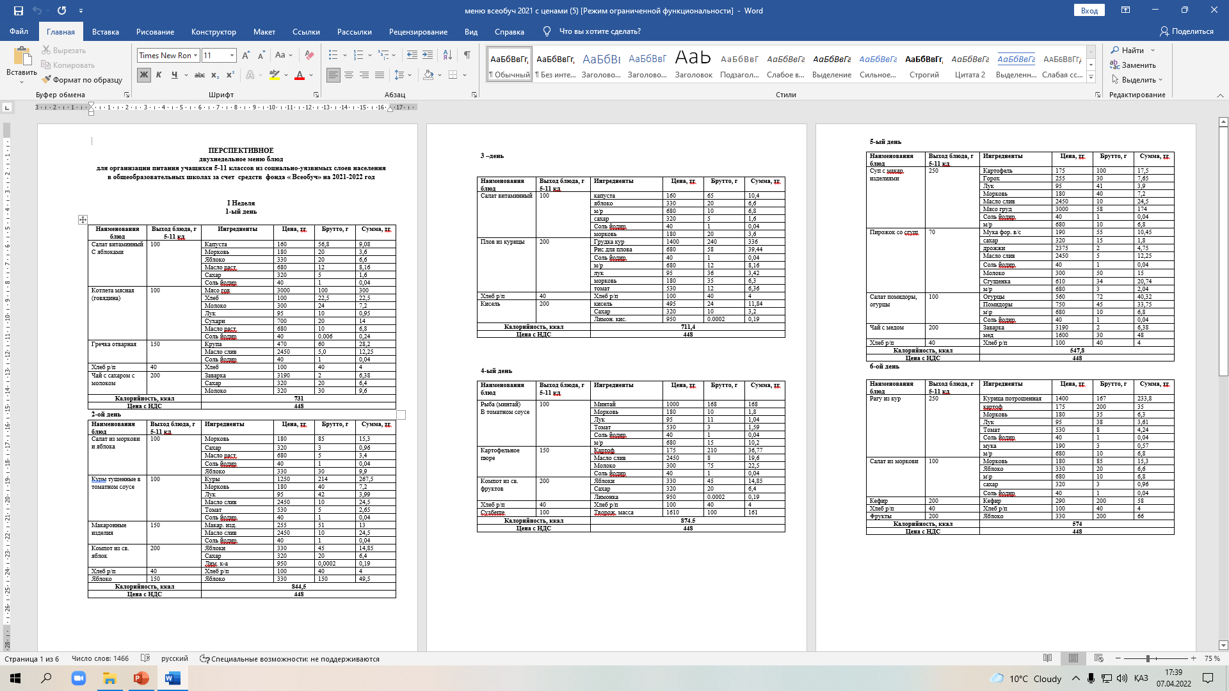
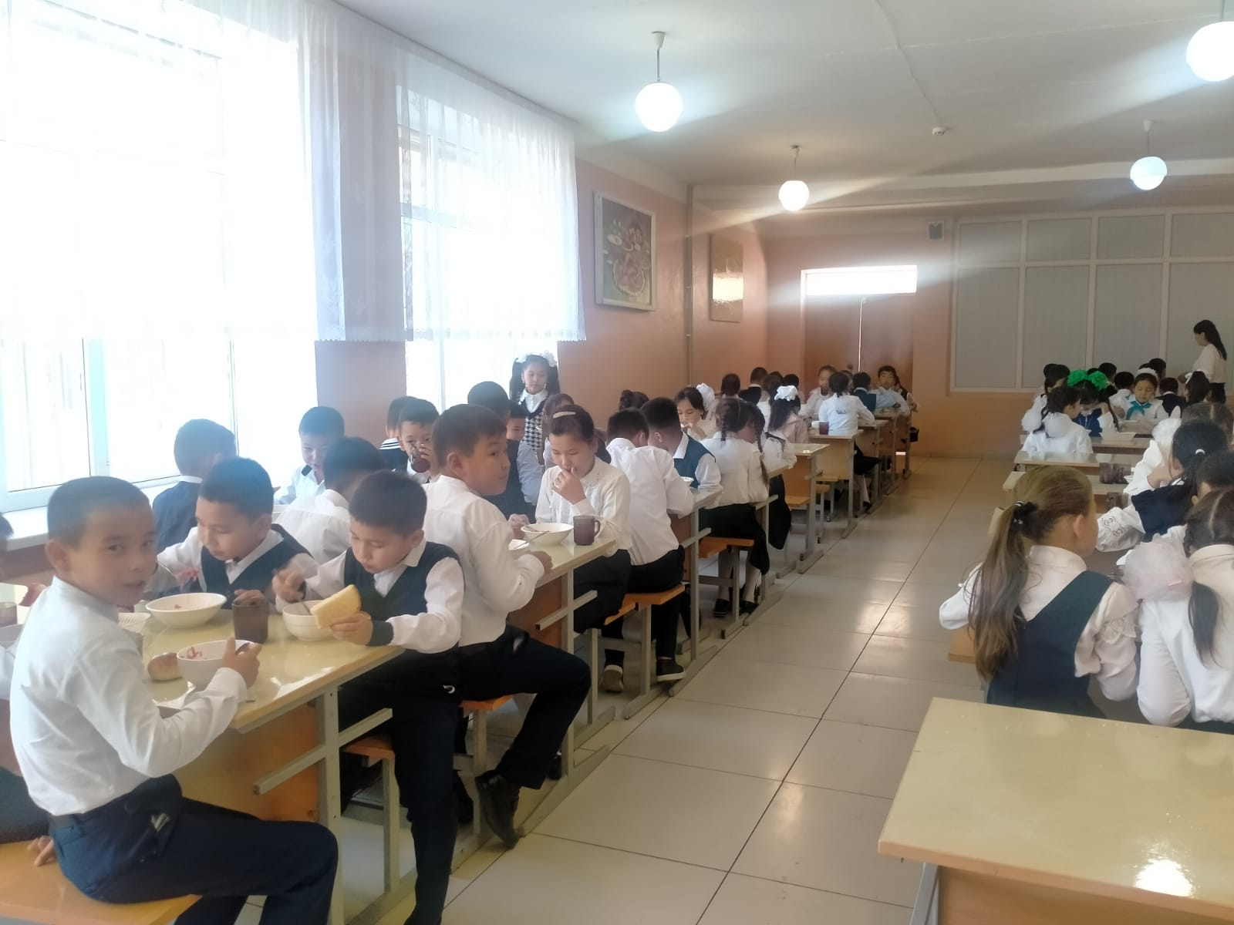
Мектеп асханасы

